Slide 1
Comment nos ancètres vivaient-ils ?
Comparons avec nos modes de vie...

Slide 2
A ton avis, comment étaient construites les maisons autrefois ?
Je note vos idées...

Slide 3
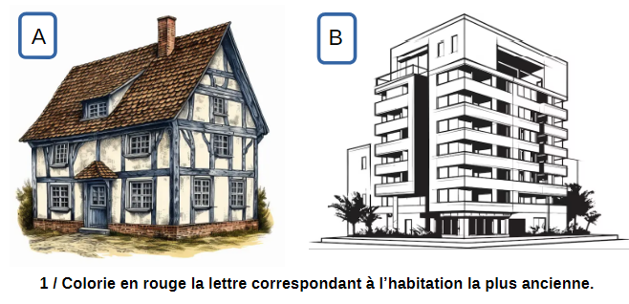
QLM Temps 6 : les habitations

Slide 4
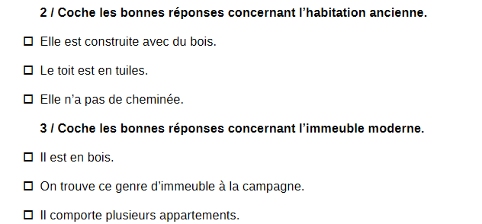
QLM Temps 6 : les habitations

Slide 5
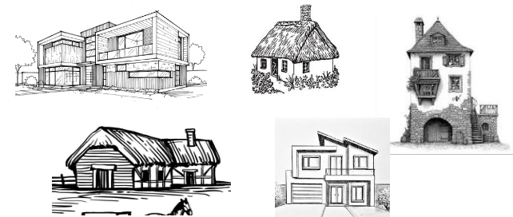
QLM Temps 6 : les habitations
Quelles habitations sont anciennes ? Entoure – les en rouge.
CE2 : classe les habitations : anciennes et modernes sur ta feuille.
Titre : 1 / Les habitations

Slide 6
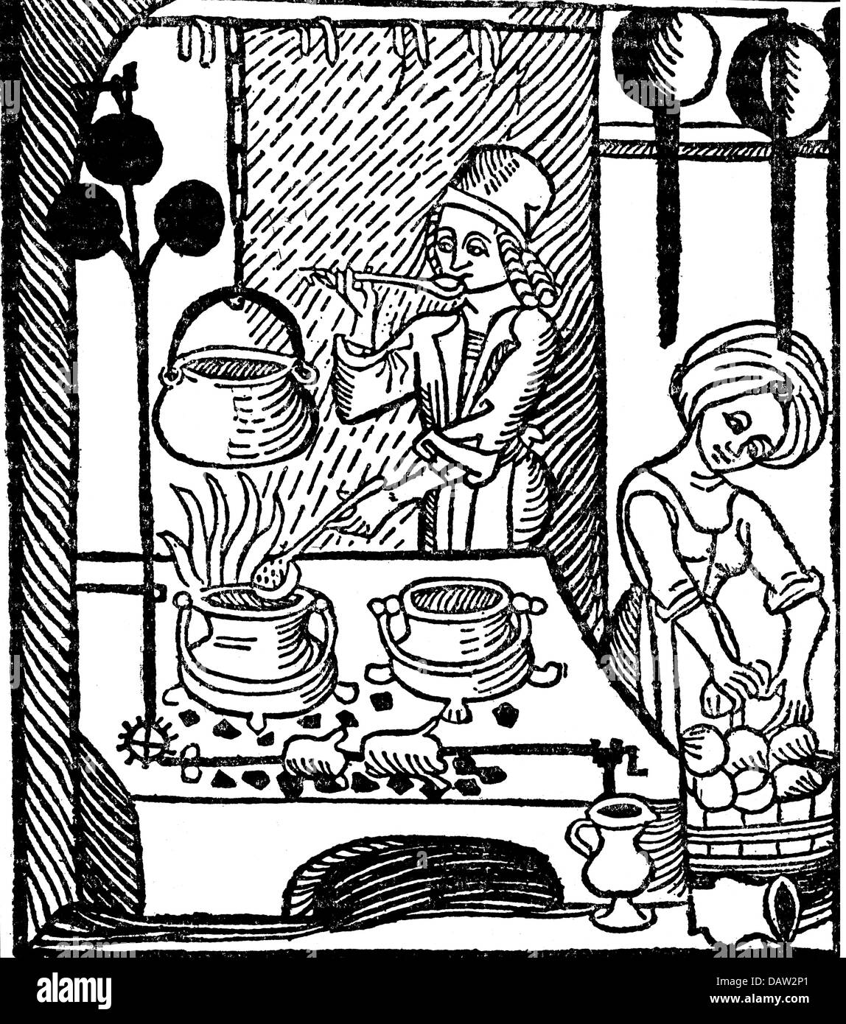
2/ Cuisiner
Quel est le mode de cuisson des aliments ?
Observe le four. Comment fonctionne-t-il ?
Vois-tu un évier ? Comment la dame lave-t-elle les légumes ?
Est-ce une cuisine ancienne ou moderne ?

Slide 7
2/ Cuisiner
Quel est le mode de cuisson des aliments ?
Observe le four. Comment fonctionne-t-il ?
Vois-tu un évier ? Comment la dame lave-t-elle les légumes ?
Est-ce une cuisine ancienne ou moderne ?

Slide 8
Je retiens
Les habitations modernes sont différentes d’autrefois.
Désormais on construit beaucoup avec du béton . Nous sommes capables de créer des habitations comprenant plusieurs logements : les appartements dans des immeubles.
Nos cuisines sont équipées avec un évier, des fours électriques ou à gaz et des plaques de cuissons.
Autrefois, on construisait uniquement avec du bois, de la paille, de la pierre et des tuiles. Les maisons étaient moins bien organisées et il n’y avait pas de place pour plusieurs appartements.
Les cuisines étaient équipée de feux de bois (en cheminée ou en four) et il n’y avait pas d’évier.

Slide 9
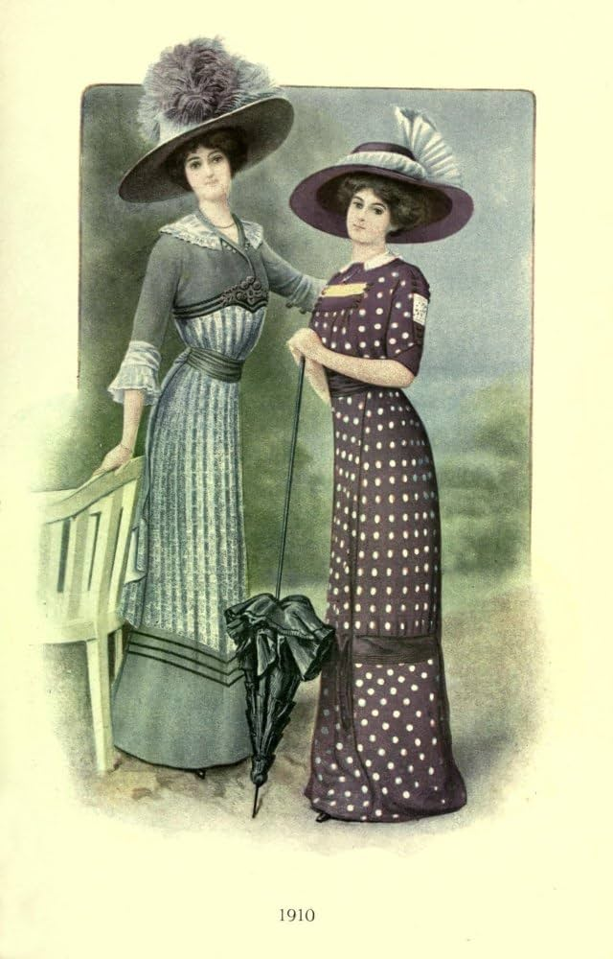

QLM Temps 7 s’habiller
De quand date cette carte postale ?
Que portent les dames ?
Pour sortir, elles ont mis :
Leurs robes sont courtes ou longues ?
Ces femmes semblent riches ou pauvres ?
Si on s’habillait comme cela aujourd’hui on se ferait remarquer ou ça serait normal ?

Slide 10
QLM Temps 7 s’habiller
1 / En 1 900
Cette carte postale date de 1 900.
Les dames portent des chapeaux, des robes longues.
Elles semblent riches .

Slide 11
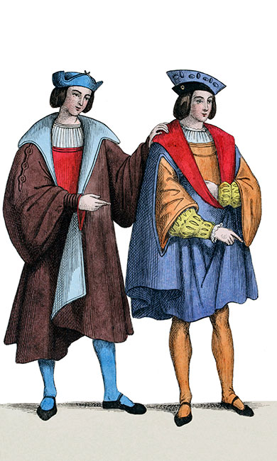
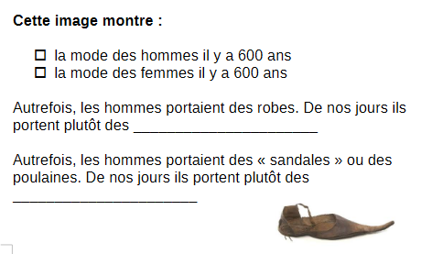
La mode au Moyen-Age

Slide 12
La mode au Moyen-Age
2 / Au Moyen-Age
Au Moyen-Age, les hommes riches portaient des robes avec des manteaux, des bas de laine et des poulaines.

Slide 13
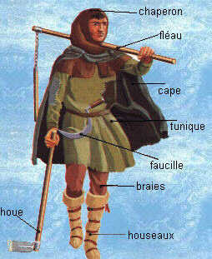
La mode au Moyen-Age
Ce dessin montre :
un bourgeois il y a 600 ans
un paysan il y a 600 ans
un noble il y a 600 ans
Quel est son vêtement principal ?
Comment s’appellent ses pantalons ?
Que porte-t-il aux pieds ?
En quoi sont-ils fabriqués ?

Slide 14
La mode au Moyen-Age
Ce dessin montre un paysan il y a 600 ans Son vêtement principal est une tunique, il porte des braies et des houseaux en paille.

Slide 15
QLM Temps 7 s’habiller
Autrefois, on ne s’habillait pas comme aujourd’hui.
Il y a 600 ans, les hommes riches portaient des robes avec des sandales ou des poulaines et les paysans des tuniques et des houseaux.
Il y a 120 ans les femmes riches portaient des robes très longues et des chapeaux à plume.
De nos jours, les hommes et les femmes portent des pantalons, et nos chaussures sont différentes selon nos usages : des baskets pour la course ou le sport, des chaussures en cuir pour la ville, des sandales pour l’été.

